Slide 1
PHÒNG GIÁO DỤC VÀ ĐÀO TẠO QUẬN LONG BIÊN
TRƯỜNG TIỂU HỌC PHÚC LỢI
Toán
Ôn tập các số đến 100 ( tiết 1)

Slide 2
CHƠI TRỐN TÌM
CÙNG BẠCH TUYẾT VÀ 7 CHÚ LÙN

Slide 3
50 + 4 = ?
A.60
B.56
C.55
D. 54
ĐÚNG RỒI

Slide 4
40 + 8 =
A.47
B.48
C.50
D.51
ĐÚNG RỒI

Slide 5
66 - 6 =
A.60
B.61
C.62
D.63
ĐÚNG RỒI

Slide 6
Bài 1:
Ôn tập các số đến 100 ( tiết 1)

Slide 7
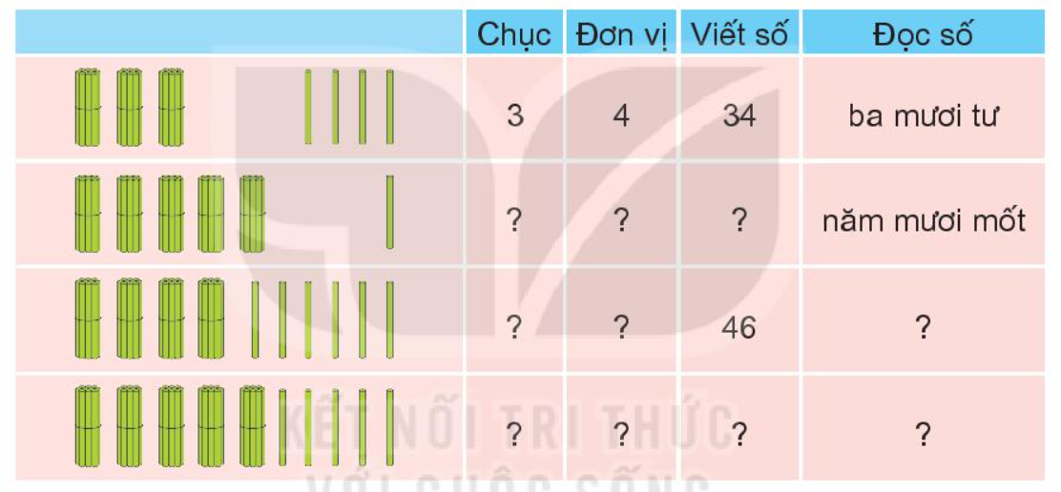
1. Hoàn thành bảng sau (Theo mẫu)
5
1
51
4
6
bốn mươi sáu
5
5
55
năm mươi lăm

Slide 8
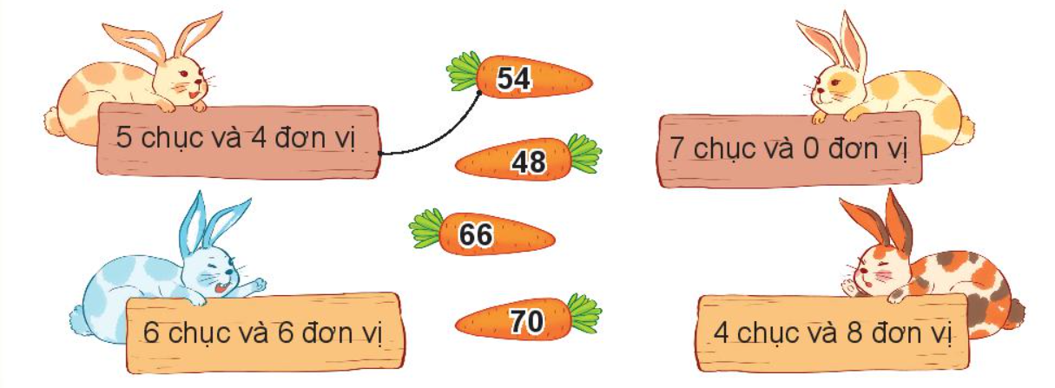
2. Tìm cà rốt cho thỏ

Slide 9
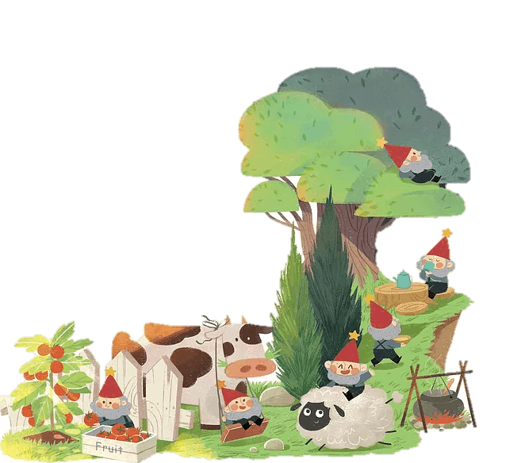
Giải lao

Slide 10
3. Hoàn thành bảng sau (Theo mẫu)
75
64
sáu mươi tư
9
1
chín mươi mốt

Slide 11
4
1. Tìm những bông hoa ghi số lớn hơn 60
2. Tìm những bông hoa ghi số bé hơn 50
3. Tìm những bông hoa vừa ghi số lớn hơn 50 và bé hơn 60

Slide 12
CHÀO TẠM BIỆT

